Slide 1
TRIGONOMETRY

Slide 2
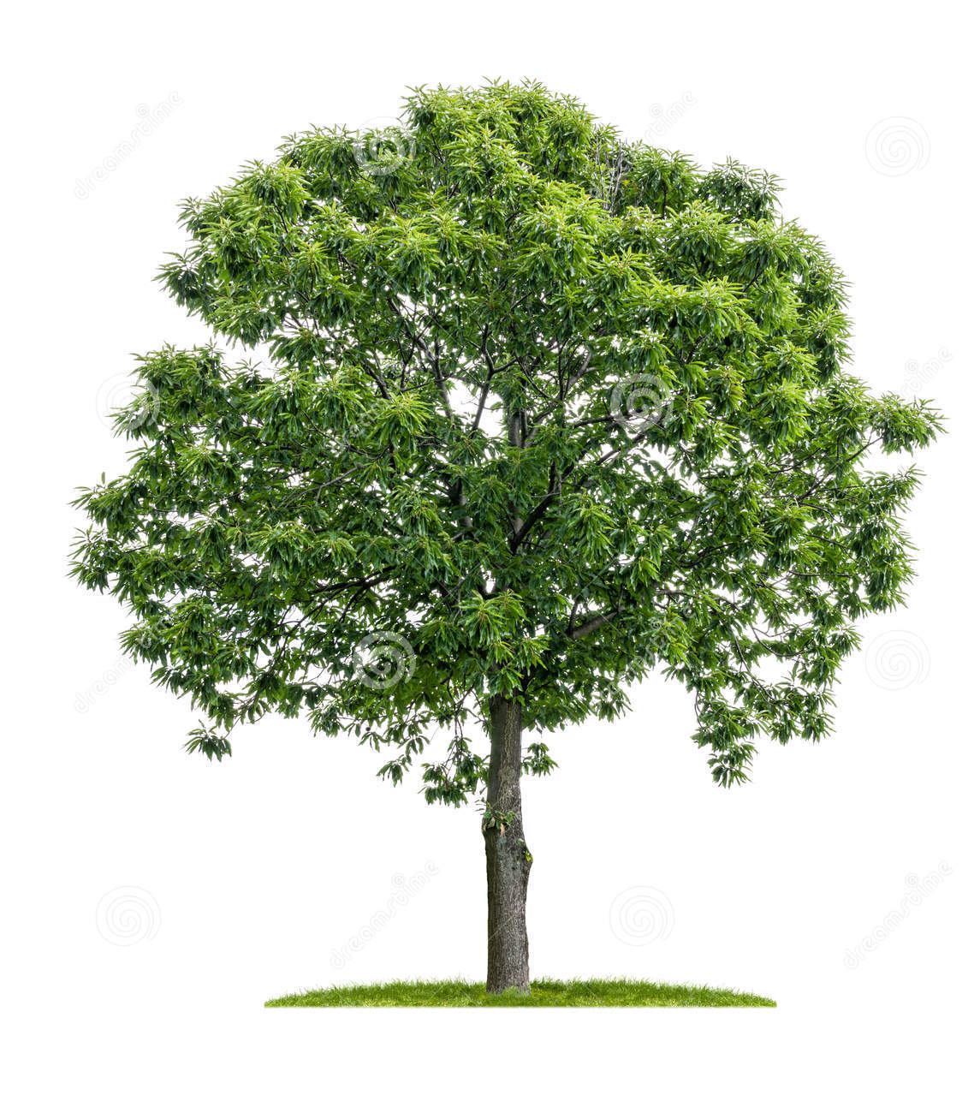
Comment mesurer la hauteur
de l'arbre ?

Slide 3
On peut mesurer
la distance D
D

Slide 4
On peut mesurer
L'angle avec le sommet
40°

Slide 5
La hauteur est :
D x tan (40°)
40°
D

Slide 6
Voici le cercle trigonométrique de rayon =1

Slide 7
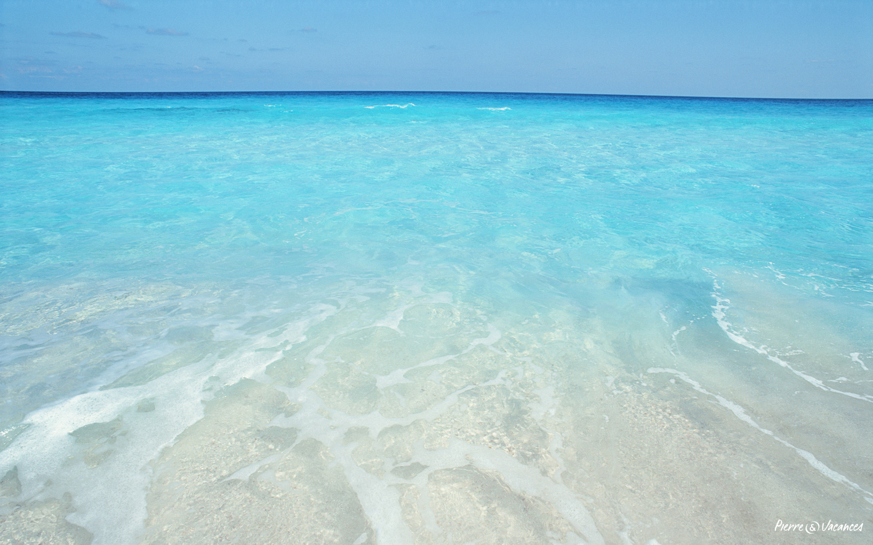
En dessous, il y a LA PLAGE

Slide 8
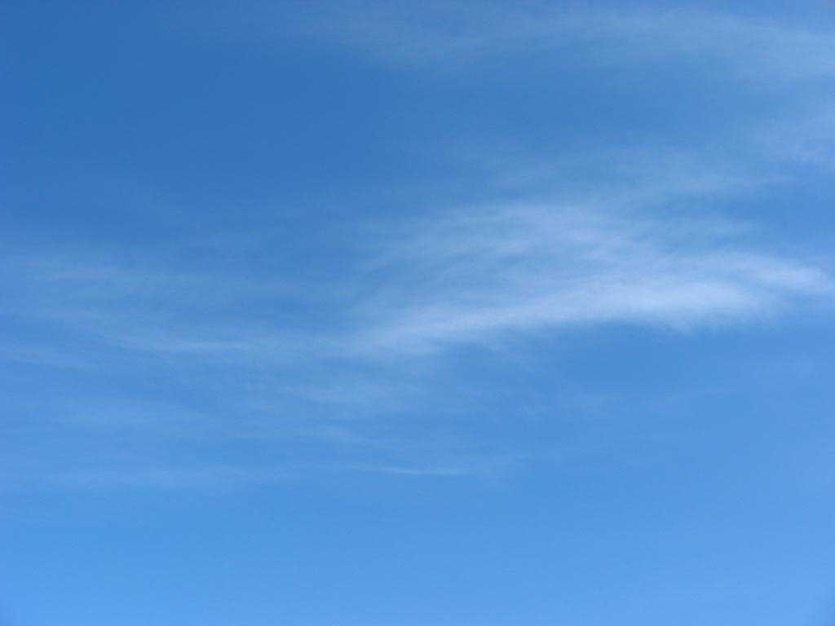
Et au dessus,
LE CIEL BLEU

Slide 9
Ca c'est le DRAPEAU de BAIGNADE

Slide 10

Et ici, le SOLEIL
Angle A

Slide 11
Angle A
LA hauteur du soleil dans le CIEL c'est SIN(A)

Slide 12
Et la distance du SOLEIL au DRAPEAU, c'est COS(A)
Angle A

Slide 13
SIN(A) = -COS (A+PI/2)
Le soleil veut aller LA
Angle A + PI/2
Angle A
Il veut faire un QUART DE TOUR

